Slide 1


CK EXOTICANA

Slide 2
Tržby a zisk za rok 2010
CK EX OTICANA
 | vyjádřeno v tis. Kč
 | zisk | celkové tržby | celkové výdaje | podíl z celkového zisku v % | plánovaný podíl na zisk
EVROPA | 87 | 399 | 312 | 21,80% | nesplněno
ASIE | 48 | 160 | 112 | 30,00% | splněno
AMERIKA | 36 | 87 | 51 | 41,38% | splněno
AFRIKA | 33 | 82 | 49 | 40,24% | splněno
celkem | 204 | 728 | 524 | 28,02% | splněno

Slide 3
CK EX OTICANA

Slide 4
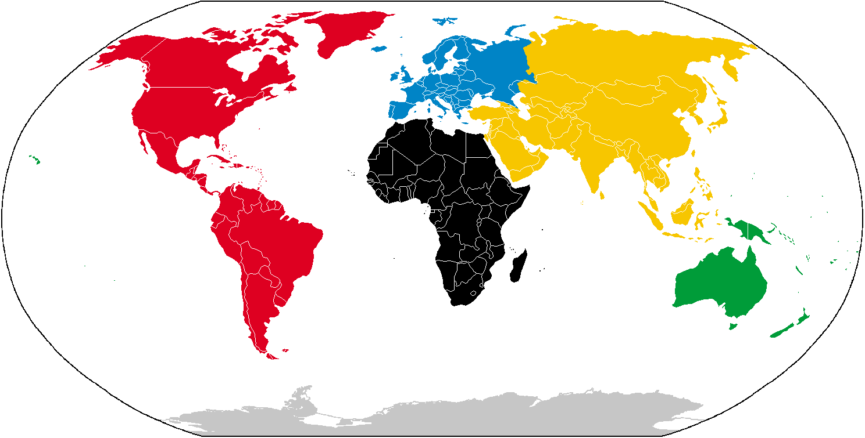
CK EX OTICANA
Amerika
Evropa
Asie
Afrika

